Slide 1
Что происходит с электрическими
импульсами после смерти:
научный взгляд
Шагова Светлана Гадышева Елена

Slide 2
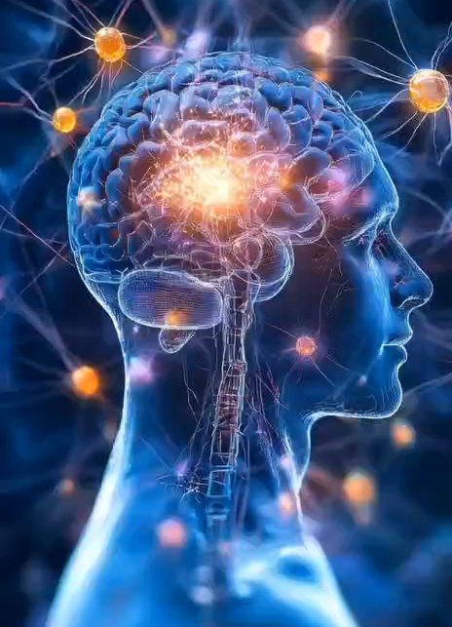
ВВЕДЕНИЕ
Вопрос о том, что происходит с нами после смерти, всегда волновал человечество.
Смерть - единственная неизбежность в жизни, но что происходит в этот момент с самым сложным объектом во Вселенной - нашим мозгом?
Электрические импульсы (нейроны) - это язык, на котором говорят наши мысли, воспоминания и сознание.
Главный вопрос
Прекращается ли эта электрическая «симфония» мгновенно, или у нее есть свое, потустороннее «эхо»?
Актуальность темы
Понимание этих процессов меняет наше представление о смерти, продлевает возможности реанимации и ставит сложные этические вопросы

Slide 3
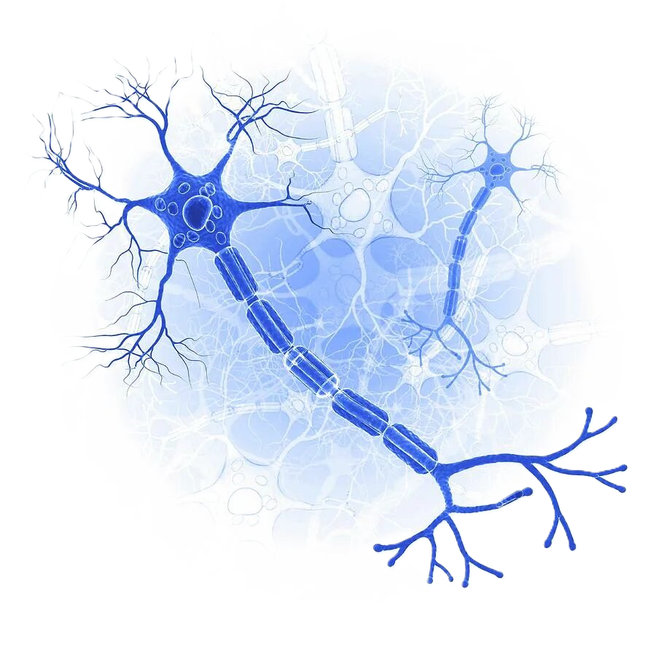
МОЗГ И ЕГО ЭЛЕКТРИЧЕСКИЙ ЯЗЫК
Нейроны
Основные "электрические" клетки мозга (около 86 млрд). Состоит из тела клетки, дендритов (принимающие "антенны") и аксона (передающий "кабель").
Потенциал действия
Кратковременное (около 1 мс) изменение электрического заряда на мембране нейрона, которое с огромной скоростью (до 120 м/с) распространяется по аксону.
Синапсы
Места связи нейронов, где электрический сигнал превращается в химический (с помощью нейромедиаторов) и снова в электрический.
ЭЭГ (Электроэнцефалография)
Метод регистрации суммарной электрической активности мозга.

Slide 4

МОМЕНТ СМЕРТИ: НАЧАЛО ЦЕПНОЙ РЕАКЦИИ
01
03
Прекращение кровотока
Мозг перестает получать кислород и глюкозу
02
Отказ ионных насосов:
Нарушается баланс ионов калия и натрия, что критически для генерации импульсов
04
Энергетический кризис:
Истощаются запасы АТФ - "топлива" для клеток
"Глутаматный шторм«
Массовый, неконтролируемый выброс возбуждающих нейромедиаторов, токсичен для нейронов

Slide 5
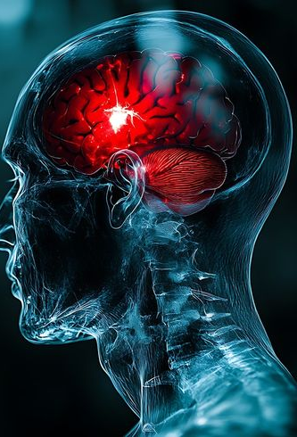
"ВОЛНА СМЕРТИ" - ПОСЛЕДНИЙ ШТОРМ МОЗГА
Терминальная распространяющаяся деполяризация (ТРД)
Это не затухание, а масштабная электрическая буря.
Волна деполяризации (потери электрического потенциала) лавинообразно распространяется по коре головного мозга.
Это точка невозврата, после которой восстановление активности нейронов невозможно.
ТРД считается окончательным маркером биологической смерти клеток мозга.

Slide 6
ПАРАДОКС:
ВСПЛЕСК АКТИВНОСТИ НА ПОРОГЕ СМЕРТИ
Исследования показывают, что перед полным затуханием мозг может демонстрировать кратковременную, но очень интенсивную вспышку высокочастотной активности (гамма-ритмов). Учёные назвали это явление «волной смерти» - последним всплеском нейронной активности.
Научные данные
Исследование на крысах (2013): Зафиксирован всплеск высокочастотной активности, превосходящий уровень бодрствования, через 30 секунд после остановки сердца.
Исследование на людях (2022)
У умирающих пациентов зафиксирована вспышка гамма-ритмов в зонах, связанных с сознанием, памятью и сновидениями.
Гипотеза
Это может быть нейробиологической основой для феномена околосмертных переживаний.

Slide 7
ВРЕМЯ И ЭЛЕКТРИЧЕСКАЯ АКТИВНОСТЬ МОЗГА ПОСЛЕ СМЕРТИ
Мозг не прекращает работу мгновенно после остановки сердца, и электрическая активность в нём сохраняется какое-то время. Это связано с тем, что мозг - орган с высоким уровнем потребления кислорода и глюкозы, и без постоянного притока кислорода клетки нервной ткани начинают разрушаться практически сразу.
0 минут (Остановка сердца): резкий спад активности.
+30 сек – +2 мин: пик "Терминальной волны" и возможного "всплеска сознания«
+3 – +5 мин: быстрое затухание, начало необратимых повреждений.
+10 мин: регистрация изоэлектрической линии (полное отсутствие активности)

Slide 8
НАУЧНЫЕ ФАКТЫ VS
РАСПРОСТРАНЕННЫЕ МИФЫ
Научный факт | Распространенный миф
После остановки сердца мозговая активность не прекращается мгновенно, а проходит через сложный процесс затухания | Сознание и душа покидают тело в мгновение ока
"Волна смерти" (ТРД) и кратковременные всплески - это последствия биохимического распада, а не признаки "посмертной жизни" | Всплеск на ЭЭГ - это доказательство загробной жизни или выхода души
Околосмертные переживания имеют нейробиологическое объяснение (гипоксия, выброс нейромедиаторов, всплеск активности) | Видения в момент смерти - это подтверждение религиозных представлений о загробном мире
Процесс умирания мозга в первые минуты потенциально обратим при своевременной реанимации | Смерть мозга наступает мгновенно и необратимо в момент остановки сердца

Slide 9
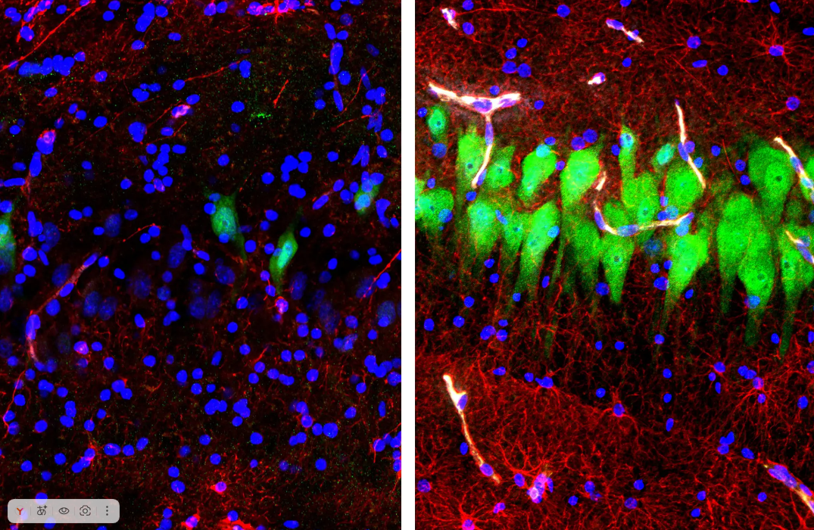
ГРАНИЦЫ НАУКИ:
ЭКСПЕРИМЕНТ BRAINEX
Эксперимент Йельского университета (2019)
Ученые создали систему BrainEx - искусственный аналог кровообращения.
Через 4 часа после смерти свиней их мозги были подключены к системе.
Результат
Удалось восстановить клеточный метаболизм и синаптическую активность на микроуровне, но не глобальную электрическую активность, связанную с сознанием.
Вывод
Смерть - это растянутый во времени процесс, и границы обратимости могут быть отодвинуты.
Часть мозга свиньи: нейроны (зеленые) и астроциты (красные), распавшиеся через 10 часов после смерти (фото слева) и спасенные перфузионной технологией BrainEx (фото справа)

Slide 10
ЭТИЧЕСКИЕ И ФИЛОСОФСКИЕ ПОСЛЕДСТВИЯ
Пересмотр определения смерти
Когда человек действительно мертв? После остановки сердца или после "волны смерти"?
Продление «золотого окна»
Новые знания могут улучшить методы реанимации
Донорство органов:
Требуются предельно точные протоколы для констатации смерти, чтобы исключить любые страдания донора
Диалог науки и религии
Наука описывает "как", а религия и философия продолжают искать ответ на вопрос "почему" и "что потом"

Slide 11
ЗАКЛЮЧЕНИЕ
Электрические импульсы после смерти не просто "затухают".
Их финал - сложный каскад событий: от "глутаматного шторма" до "терминальной волны".
01
02
Кратковременные всплески высокой мозговой активности могут объяснять феномен околосмертных переживаний.
03
Смерть мозга - это процесс, а не моментальное событие, и его границы постоянно пересматриваются наукой.
04
Изучение последних импульсов мозга не дает ответа о существовании души, но рисует ясную и удивительную картину конца биологической жизни.

Slide 12
СПАСИБО ЗА ВНИМАНИЕ!

